Slide 1









Slide 2


Slide 3
+ Kể tên một số cảnh vật em yêu thích ?
+ Em thích cảnh nào nhất ? Vì sao?

Slide 4


Slide 5
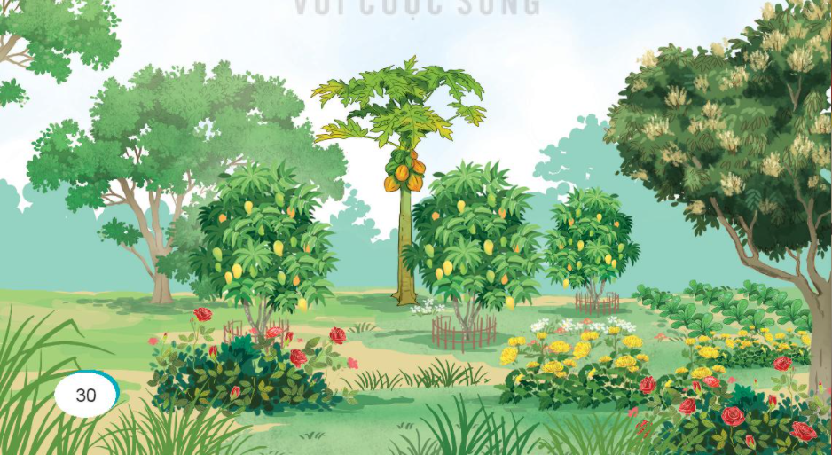
Quan sát tranh và nêu tình cảm, cảm xúc của em về cảnh vật trong tranh.

Slide 6
Quan sát tranh và nêu tình cảm, cảm xúc của em về cảnh vật trong tranh.
Gợi ý:
+ Giới thiệu bao quát về cảnh vật.
+ Nêu đặc điểm nổi bật của cảnh vật.
+ Nêu tình cảm, cảm xúc của em đối với cảnh vật.
Thảo luận nhóm đôi

Slide 7


Slide 8
a. Giới thiệu bao quát về bức tranh
- Bức tranh vẽ lại khung cảnh một mảnh vườn có rất nhiều loài hoa và trái cây.
- Tranh vẽ cảnh một khu vườn đầy hoa trái.
b. Nêu đặc điểm nổi bật của cảnh vật
- Khu vườn rực rỡ sắc màu của các loài hoa, loài quả
- Khu vườn có rất nhiều loại hoa, quả khác nhau với đa dạng màu sắc

Slide 9
c. Nêu tình cảm, cảm xúc của em đối với cảnh vật
- Tình cảm, cảm xúc của em trước vẻ đẹp của cảnh vật
+ Em rất thích ngắm nhìn những khóm hoa hồng đỏ, vàng rực rỡ.
+ Em thích nhìn những cây sai trĩu quả.
- Tình cảm, cảm xúc về vai trò của cảnh vật trong cuộc sống.
+ Em yêu khu vườn này vì hàng ngày nó thu hút các loài chim đến nô đùa, hót líu lo
+ Vườn cây cho em và gia đình những trái ngọt, hoa thơm
- Tình cảm, cảm xúc khi nghĩ đến những người làm nên cảnh vật (hoặc giữ gìn, bảo vệ cảnh vật)
+ Em cảm thấy thật biết ơn người đã trồng và chăm sóc khu vườn này.

Slide 10
Viết lại tình cảm, cảm xúc của em về cảnh vật theo gợi ý ở phần thảo luận nhóm.

Slide 11
Viết bài vào vở

Slide 12
Em rất thích được ngắm nhìn những khóm hồng đỏ, vàng rực rỡ, những cây sai trĩu quả. Em yêu khu vườn này vì hàng ngày nó thu hút các loài chim đến nô đùa, hót líu lo. Vườn cây cho em và gia đình những trái ngọt, hoa thơm. Em cảm thấy thật biết ơn người đã trồng và chăm sóc khu vườn này.

Slide 13
Đọc lại đoạn văn, phát hiện lỗi và sửa lỗi ( dùng từ, đặt câu, sắp xếp ý,...)

Slide 14


Slide 15
Tìm đọc câu chuyện, bài văn, bài thơ,… viết về cây cối, muông thú,…

